Slide 1
Social Toilet
Descripción Comercial
Notes:
Hola qué tal? Buenas tardes.
Yo soy X, y estamos junto a mis colegas, A, B, C, D y E, para contarles un poco sobre nuestro proyecto.

Slide 2

Emprendedores
Notes:
Somos un grupo de estudiantes emprendedores proactivos del último año de la carrera de Ingeniería en Informática de la Universidad de Buenos Aires.
Nos conocimos en la facultad y comenzamos a trabajar juntos en los distintos desafíos que nos proponía el desarrollo de la carrera.
Decidimos entonces crear nuestra propia empresa de desarrollo de aplicaciones para el usuario final, que resuelvan problemas específicos.
Nuestra visión desde ese lugar, es entonces, lograr mejorar el día a día del usuario a través del uso de aplicaciones innovadoras, de última tecnología.
Nos abocamos, entonces, a la búsqueda de soluciones de problemas actuales.

Slide 3
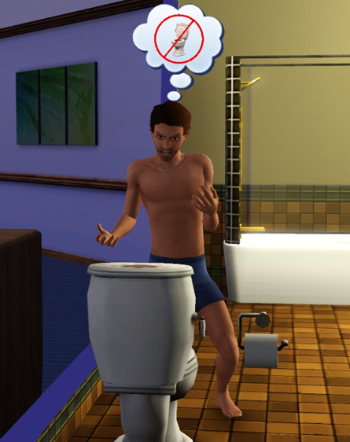
La necesidad
Notes:
Nunca les ha pasado de bla bla bla.

Slide 4
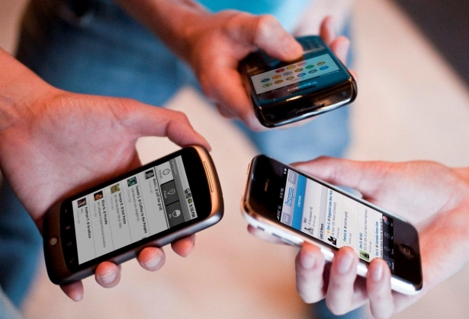
La solución
Notes:
Cómo vamos a resolverlo?
Desarrollando una aplicación móvil para la localización de los baños más cercanos al lugar donde te encuentres.

Slide 5
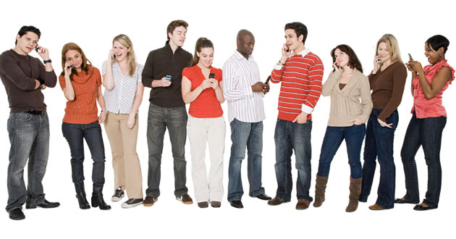
Nuestro mercado
Notes:
La idea de tener una aplicación móvil que resuelva la cuestión que aquí planteamos es interesante si comprendemos cómo ha cambiado la vida con el uso celular: educación, trabajo y su uso cotidiano. El celular se convirtió en un artículo indispensable en la vida de los adultos y cada vez más entre los niños; y es que no sólo es un medio para recibir y contestar.
El teléfono celular es un centro de entretenimiento, nosotros proponemos que también sea el instrumento que nos facilite la vida.
Nuestro target es básicamente cualquier usuario de smartphone, y comprendemos que los mismos tienen mayor uso entre los jóvenes, principales interesados en descargar y probar aplicaciones populares.
Tengamos en cuenta que una idea innovadora como esta tiene alto impacto, es de rápida viralización especialmente si es publicitada en redes sociales.

Slide 6

Mercado en crecimiento
Notes:
Luego de escuchar sobre el producto, probablemente esten pensando “esto muy lindo, realmente me gustaría tener esta aplicación, pero realmente voy a ganar dinero con ella?”. Pues sí señores. Hemos analizado distintos escenarios basados en casos reales y a modo de ejemplo les mostraremos dos de ellos

Slide 7
Peor Caso Expansión en Argentina con un 3% del mercado
Cant usuarios /USD
Notes:
En primer lugar, mostraremos el peor caso, en el que el producto no se expanda fuera del país y que luego de 2 años se estanque en un 3% del mercado nacional. En ese caso, hemos considerado solo el mercado de android y hemos tomado como patrón de crecimiento estadísticas de otras empresas conocidas. Para las ganancias se ha tenido en cuenta la descarga de aplicación a 1 dólar y las ganancias por google Adds en base a la cantidad de vistas y clicks. Para esto último se ha considerado los valores más bajos del mercado, es decir, tan solo 10 centavos por clicks y 0,1 centavo por vista.
En este gráfico se puede ver como la aplicación crecería linealmente entre los emses 5 y 11, llegando a los 100mil usuarios y finalmente iría disminuyendo su crecimiento a partir de ahí hasta estancarse en 160mil usuarios.
En lo referente a los ingresos, los mismos tendrían un pico durante la expansión de la aplicación llegando a 35mil doalres por mes para finalmente converger a 20 mil dolares por mes. Teniendo en cuenta que el gasto para mantener la aplicación son casi mínimos (tan solo un servidor) , casi todo sería ganancias.
Finalmente se puede concluir, que siendo este el peor escenario posible, teniendo en cuenta los precios mas bajos del mercado en lo referente a publicidad, sin considerar la expansion del mercado de smartphones en un futuro y considerando tan solo una expansión del 3%, el negocio daría considerables ganacias.
Sin embargo, ahora nos podríamos preguntar, y si la aplicación es realmente un éxito y se expande a otros mercados con una captación mayor?

Slide 8
Caso 2: expansión exitosa global
Notes:
En ese escenario, hemos tomado los datos de una empresa similar (como Foursqare) y su crecimiento en sus dos primeros años. Para quienes no conozcan esta compañía, la misma es un servicio basado en localización web aplicada a las redes sociales. La geolocalización permite localizar un dispositivo fijo o móvil en una ubicación geográfica. Si bien es una aplicación exitosa, no es considerada como una aplicación especialmente virosica ni con un extremo furor. La misma alcanzo a los 2 años de su lanzamiento 8 millones de usuarios. Lo consiguió al expandirse en varias regiones (su aplicacióne s multilenguaje) así como en varias plataformas.
Si consideramos que nuestra aplicación tiene todas a favor para resultar aún mas exitosa que esta aplicación y suponiendo que se realiza el soporte necesario para aproximadamente al año de su lanzamiento en android, realizar los cambios oportunos para que soporte diversos lenguajes y plataformas, se podria alcanzar sin inconvenientes el mismo nivel de usuarios.
En lo referente a ganacias, las mismas serían al alzancar los 2 años de 7 millones y medio de dólares al mes, teniendo en cuenta los mismos precios para las publicidades que en el escenario anterior. Como pueden ver, un gran negocio.
Tan solo un detalle no menor es que la empresa Foursqare posee hoy en día (4 años después de su lanzamiento) posee 30 millones de usuarios, por lo que señores, pueden realizar uds mismos las cuentas del negocio que les estamos presentando el día de hoy ☺

Slide 9
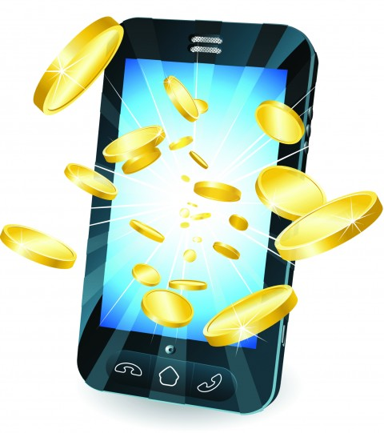
Publicidad

Slide 10
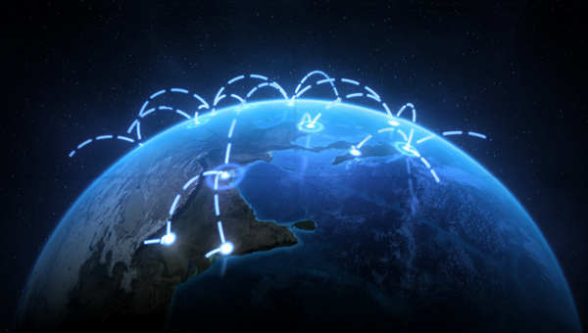
Expansión y difusión

Slide 11


